Slide 1
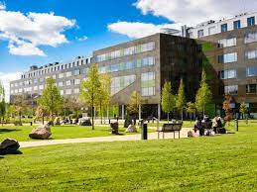
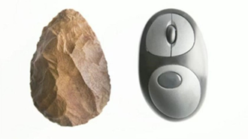
Scholé
Kabinet pedagogické přípravy
PřF UP Olomouc, 9. prosinec 2021
RNDr. Dag Hrubý, M. M.
bývalý edukátor transmisivní industriální školy
řešitel grantu: UMMPRTLPSZT

Slide 2
Scholé
ÚT
ÚT
ÚT

Slide 3
Scholé

Slide 4
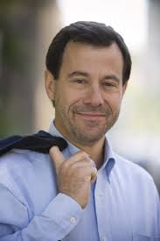
Scholé
IQ se nezvyšuje, ale klesá
klesají výsledky ve standardizovaných testech
procento lidí s depresí se zdvojnásobilo
více než 50 % studentů trpí úzkostí
počet sebevražd se zvýšil o 25 % (v ČR 4 sebevraždy denně)
UN, roč. 123, 9/2020, 3. března
Mobilní telefon
narušuje aktivní paměť a dialog
způsobuje horší pracovní výsledky
Francie zakázala mobily ve školách
MUDr. Martin Jan Stránský, M.D, FACP
(*1956)
Vědecká fakta dokládají, že počítače a internet mění způsob, jak mozek přebírá a zpracovává
informace, a to podkopává jeho evoluční schopnosti a přirozený proces myšlení a učení se.

Slide 5
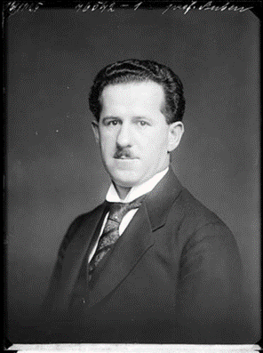
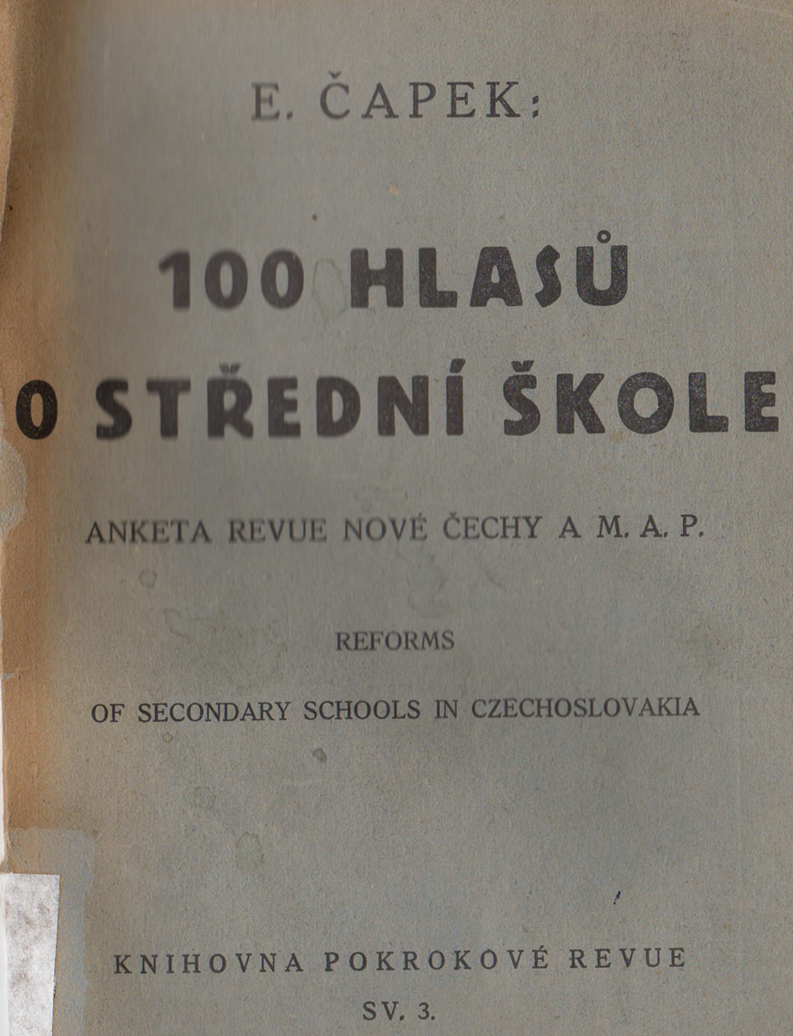
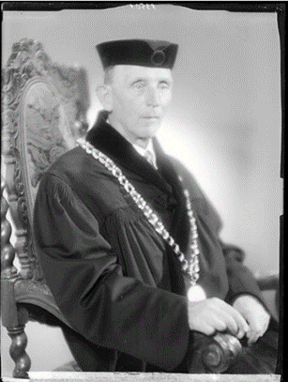
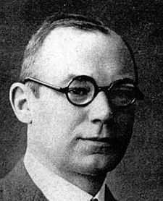
Scholé
„K čemu je nějaké vědy prakticky potřeba, to ptá se střízlivě lidstvo i jednotlivec na malém stupni kultury, kde je zájem pouze o hmotné potřeby. Čeho každý absolvent střední školy potřebuje, jest, aby se dovedl oholit, a tomu se na střední škole nenaučí.“ ČAPEK, Emil. 100 hlasů o reformě. Praha: Nové Čechy, 1930
PhDr. Vladimír Buben
docent srovnávací mluvnice
jazyků románských UK
K čemu to budu potřebovat?

Slide 6
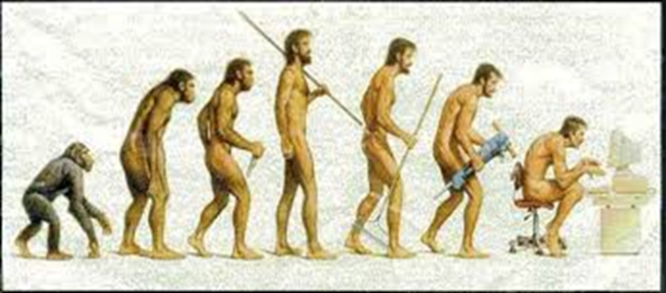
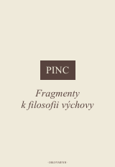
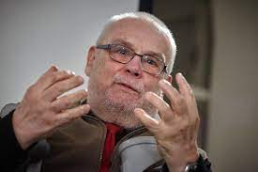
Scholé
UK
Fakulta humanitních studií
Katedra filosofie
doc. PhDr. Zdeněk Pinc
(*1945)
Přečíst text na s. 10-13, vzdělání a kvalifikace, celoživotní vzdělávání, scholé
PINC, Zdeněk. Fragmenty k filosofii výchovy. Praha: OIKOYMENH, 1999.

Slide 7
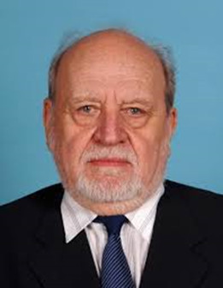
Scholé
výraz škola je odvozen od řeckého slova SCHOLÉ (σχολή), jehož doslovný překlad je „prázdeň“
je prostorem, kde člověk není zaneprázdněn denním shonem a ruchem
SCHOLÉ je příležitost pro cosi nevšedního, pro cosi nedělního
Český výraz „neděle“ poukazuje na nedělání, tedy k prázdni – SCHOLÉ
antická „scholé” nebyla o praktické přípravě na každodenní život
byla místem, kde se volně diskutovalo a polemizovalo, a to bez ohledu na praktický užitek těchto diskusí
příprava pro všednodenní činnosti se sensu stricto nepovažuje za školu
ani výchovné projekty na počátku novověku nemají ještě povahu dnešní školy
ani u Luthera a Komenského není účelem školy příprava pro praktické, zaměstnanecké životní úkoly
ani v počátcích osvícenství tomu nebylo jinak – i zde všeobecná osvěta má sloužit všeobecnému zušlechtění lidstva
teprve v 19. století – v souvislosti s vnikáním vědy do výrobní
praxe a v souvislosti s etatizací společenských struktur – se
škola stává záležitostí nutné přípravy pro všednodenní život,
pro možnost účasti občana na výrobě a správě
(sensu stricto v užším slova smyslu)
PALOUŠ, Radim. Světověk. Praha: Vyšehrad, 1990.
prof. PhDr. Radim Palouš, dr. h. c.
(1924-2015)

Slide 8
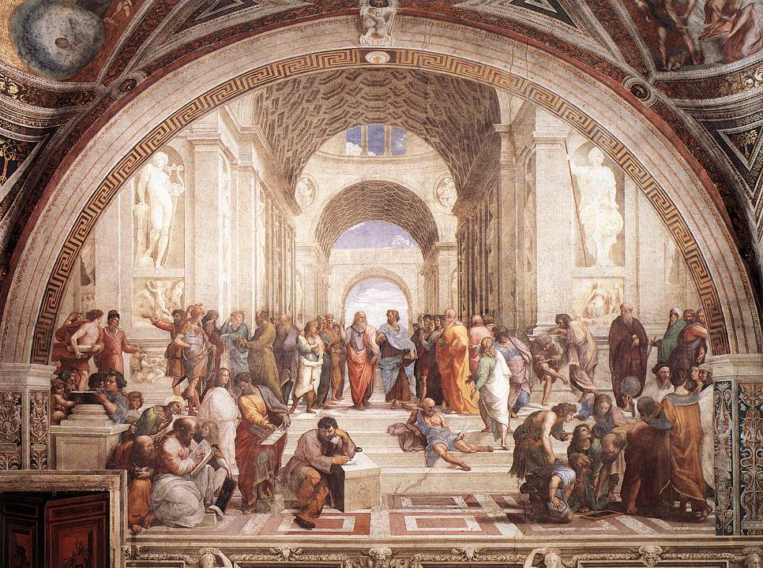
Scholé
Ούδείς άγεωμέτρητος εισίτω
Notes:
8
8
8

Slide 9
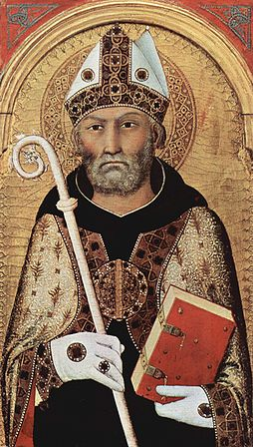
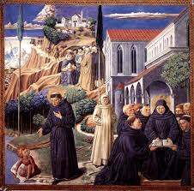
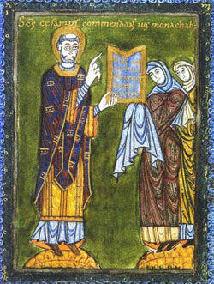
Scholé
Svatý Augustin
(*13. 11. 354 – †28. 8. 430)
Caesarius z Arles (asi 470-542)
Klíčové dílo „De doctrina christiana“, které napsal sv. Augustin v letech 396 – 428, lze považovat za ustavující text celého křesťanského vzdělávání a výchovy středověkého Západu. Za první doklad snahy církve převzít školský systém se obvykle považuje koncil ve Vaison, jenž roku 529 vyzval biskupy v Provence ke zřizování škol při katedrálách a hlavních kostelech diecézí. Předsednictvím koncilu byl pověřen Caesarius z Arles.
„Každý dobrý křesťan by se měl mít na pozoru před matematiky, kteří již po staletí pomáhají ďáblu zatemnit lidem ducha.“ (sv. Augustin, 390)
Zdroj: Riché, P. a J. Verger. (2011). Učitelé a žáci ve středověku. Praha: Vyšehrad.

Slide 10
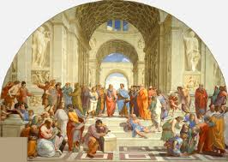
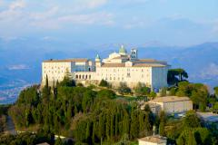
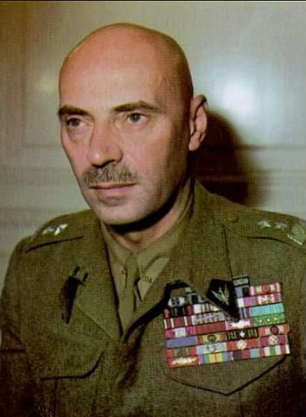
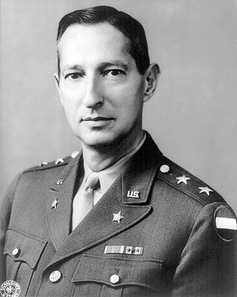
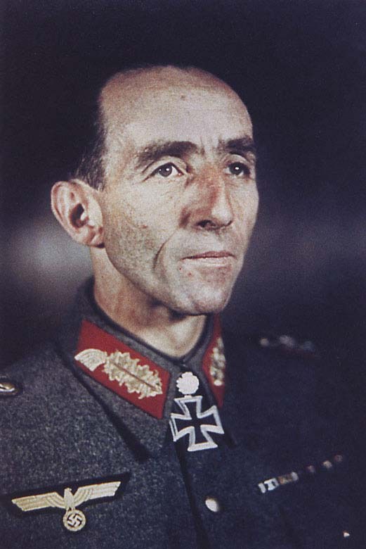
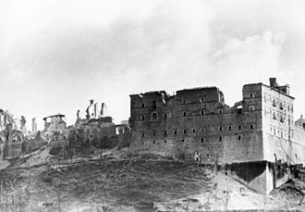
Scholé
Academia Platonica klášter Monte Cassino
zrušena 529 Justiniánem založen kolem roku 529 (asi 470-543)
Benedikt z Nursie
bitva o Monte Cassino
17. ledna 1944 – 18. května 1944
W. Anders
M. W. Clark
F. von Senger
ora et labora

Slide 11
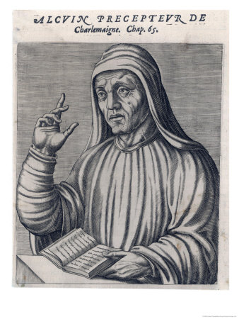
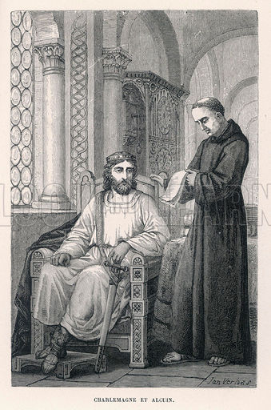
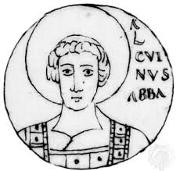
Scholé
Alcuin (asi 735-805)
Alcuin byl anglický filozof, anglosaský mnich, odchovanec yorské školy, učitel a rádce Karla Velikého, pak opat v Tours. Zakladatel a organizátor středověkého školství. Alcuin se roku 796 stal opatem v klášteře sv. Martina v Tours.

Slide 12
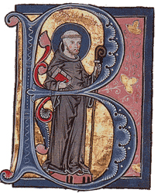
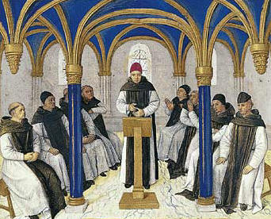
Scholé
tendence stavět klášter do protikladu se školou (konec 11. století) sv. Jeroným: „Mnich není stvořen proto, aby učil, nýbrž aby se modlil“.
Bernard z Clairvaux (1090/1091, hrad Fontaines u Dijonu – 20. srpna 1153, klášter Clairvaux)
kteří studují z čisté lásky k vědě hanebná zvědavost kteří chtějí získat renomé učence hanebná ješitnost kteří studují a prodávají své vědění za peníze a pocty hanebné kupčení kteří studují, aby povznesli své bližní dílo milosrdenství kteří studují pro povznesení sebe sama to je moudrost
Mnich musí hledat moudrost a nestudovat jen pro marnou lásku k vědě, která člověka naplňuje pýchou. Klášter je tedy protikladem školy, nicméně je také místem, kde studovali velcí učenci a kde po nich zůstala velká díla.
Klášter a škola
Notes:
12

Slide 13
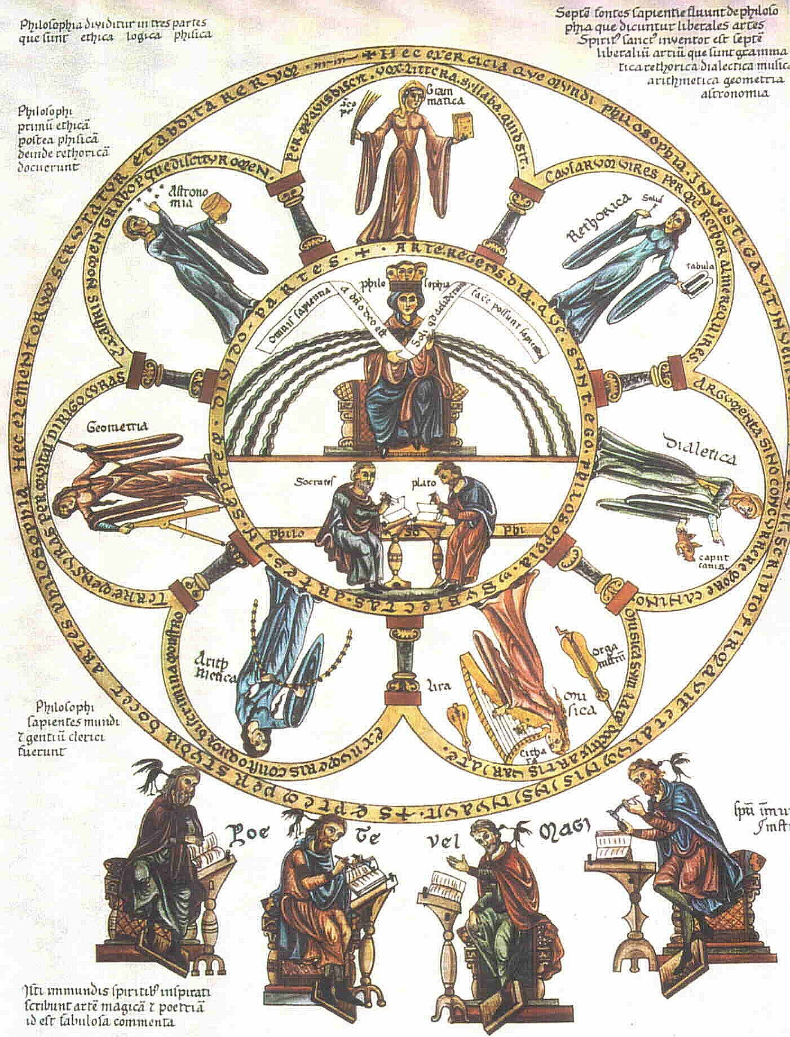
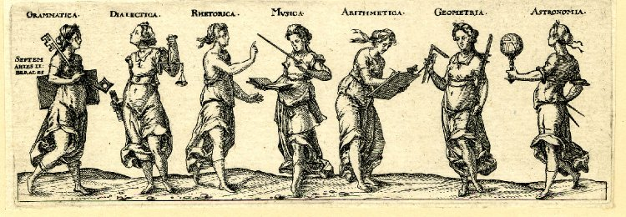
Scholé
Septem artes liberales - Sedmero svobodných umění
Koncem raného středověku v 10. – 11. století obsah vzdělání v klášterních a katedrálních školách tvořilo sedmero svobodných umění, které se dělilo na:
artes sermocinales TRIVIUM (formální studium)‏
gramatika, rétorika, dialektika
artes reales KVADRIVIUM (reálné studium)
aritmetika, geometrie, astronomie, múzika
Notes:
13

Slide 14
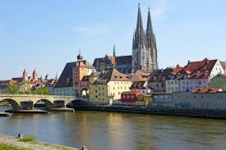
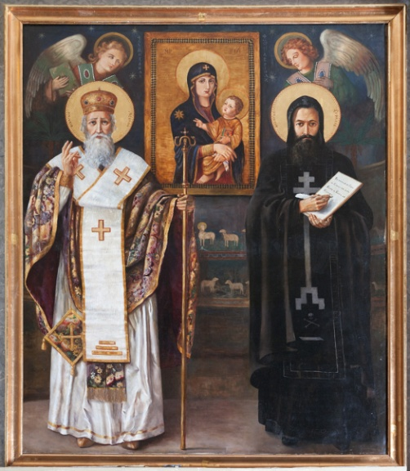
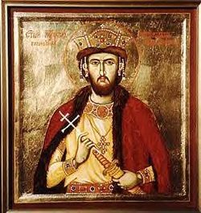
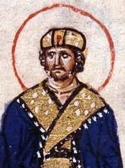
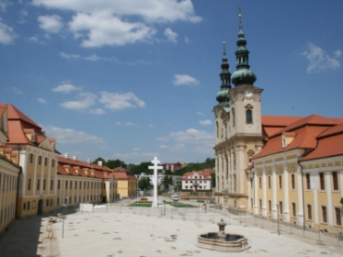
Scholé
Počátky české vzdělanosti se spojují s dvěma procesy, které probíhaly souběžně v druhé polovině 9. století:
ovlivňování formujícího se českého státu ze strany východofranské říše, které vedlo k přijetí křesťanství a latinské liturgie (pokřtění 14 českých zemanů v Řezně 845)
působení mise Cyrila a Metoděje na Velké Moravě (863), které přineslo na území Moravy a Čech první písmo na bázi staroslověnštiny a vytvořilo první písemné artefakty
V podstatě probíhal mocenský střet o sféry vlivu dvou civilizací, tj. západního a východního světa, v němž zvítězila západní kultura a s ní latina jako jazyk tehdejší vzdělanosti. Příklon k západní, tj. francké civilizaci měl rozhodující pozitivní vliv na pozdější vývoj české vzdělanosti.
Rostislav
Michal III

Slide 15
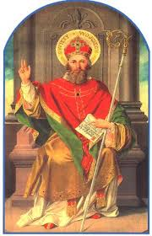
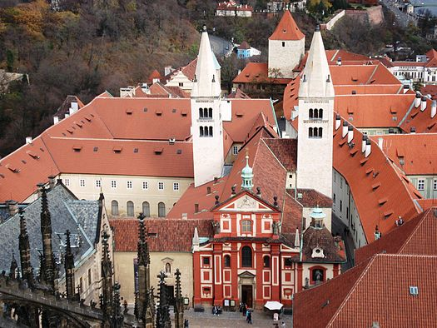
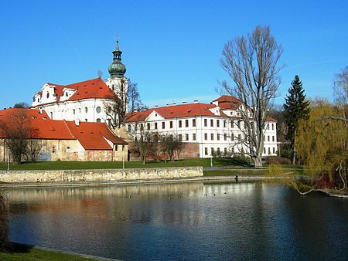
Scholé
976 první benediktinský klášter v českých zemích – ženský klášter sv. Jiří na Hradčanech
993 první mužský klášter v Břevnově, založen biskupem sv. Vojtěchem a Boleslavem II.
od roku 1993 Benediktinské arciopatství sv. Vojtěcha a sv. Markéty
Sv. Vojtěch
(*asi 956 – †23. dubna 997)

Slide 16
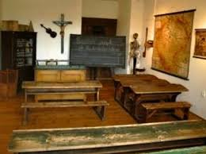
Scholé
Protokol, sepsaný o volbě učitele z 18. století, zníť takto:
Ježto po smrti dosavadního učitele jen pět uchazečů se přihlásilo, předsevzata s nimi zkouška před očima a ušima celé obce v kostele, potom dále zkoušeni byli na faře.

Slide 17
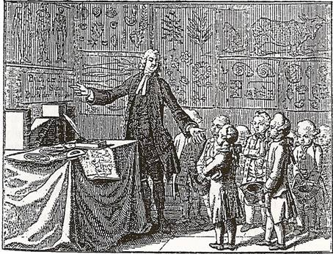
Scholé
Martin Oves, zdejší švec, 30 let stár,
zpíval v kostele tři písně; ale měl by se učiti mnohé melodie, také hlas jeho mohl by býti lepší. Četl z knihy obstojně, a slabikoval jakž takž. Tři rukopisy četl prostředně. Zodpovídal tři otázky z rozumu dosti dobře. Recitoval z katechismu o svátosti oltářní bez chyby. Napsal tři řádky diktanda – 4 chyby. Počtů jest úplně neznalý.
GABRIEL, Václav. Obrázky ze školství českého a rakouského z XVIII. A XIX. století. Praha: Nákladem spolku pro vydávání laciných knih českých, 1891, s. 50.
Narozen 2. 9. 1836 ve Velkých Chomuticích u Nového Bydžova, zemřel 3. 12. 1911. Učitel, pedagogické stati, dějepisná literatura.

Slide 18
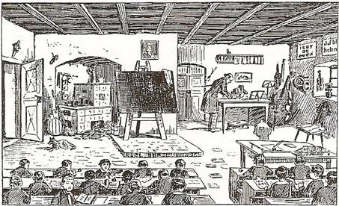
Scholé
Jakub Maučka, tkadlec z D.,
má padesátku za zády; zpíval tři písně, ale melodie přecházela do mnoha jiných písní, hlas měl by míti silnější, vícekráte vykvikl, což by nemuselo býti. Četl Jana 19, 1 – 7 s deseti chybami, slabikoval Jana 18, 23 – 26 bez chyby. Tři rukopisy četl – slabě a zajíkal se. Z rozumu tři otázky zodpovídal dobře. Z katechismu recitoval bez chyby. Diktanda napsal tři řádky – 5 chyb. Počtů také neznal.

Slide 19
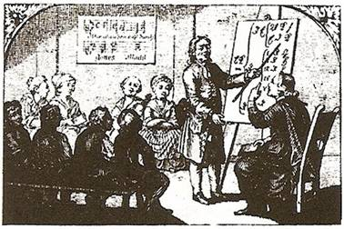
Scholé
Jan Sejkora, kotlář zdejší, padesátník,
zpíval tři písně dobře. Četl a slabikoval Genesis 10, 13 – 18 dobře. Při katechismu zpozorováno, že v některých částech se neprocvičil. Diktanda napsal 3 řádky – ušlo to, pokud se týče písmen, ale udělal 10 chyb. Z počtů znal jen adici.

Slide 20
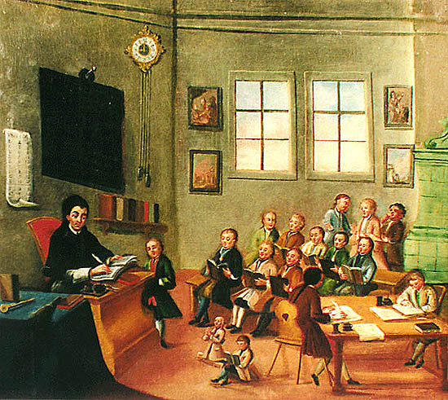
Scholé
Václav Senohrab, krejčí z S.,
stařec šedesátiletý, měl raději zůstati doma. Zpíval 2 písně; hlas má jako bečící tele, také stále upadal do melodií jiných písní. Četl z Josua – hrozně, slabikoval s velikým namáháním; velké T bylo mu kamenem úrazu. Z rozumu 3 otázky – zůstal na holičkách. Maje čísti 3 rukopisy, přiznal se, že neumí. Z diktanda napsal velmi obtížně 3 slova – k nepřečtení. Počítati neuměl docela nic; počítal na prstech jako malé dítě. Bylo mu řečeno, že jednal zpozdile, hláse se k probě, což sám slze a vzlykaje uznal.

Slide 21
Scholé
Jan Vojtů, poddůstojník z N.; ztratil v bitvě nohu, 45 let stár,
zpíval 3 písně dobře, má silný hlas, ale melodie chyběla. Tři rukopisy četl hbitě. Četl a slabikoval z Genesis 10,
13 – 18 obstojně. Katechismus uměl dobře. Čtyři otázky z rozumu – tak tak. Diktando 3 řádky, ale 8 chyb. Z počtů znal addici a trošku subtrakce.
Protože Jakub Maučka vždy „bonae famae“
byl a přímluvčích mnoho měl, obdržel místo.
bonae famae – dobré pověsti

Slide 22
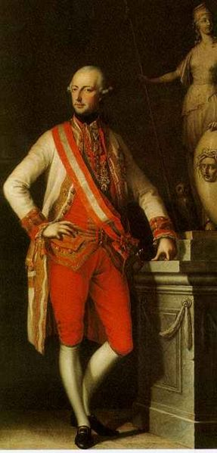
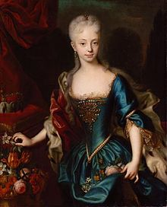
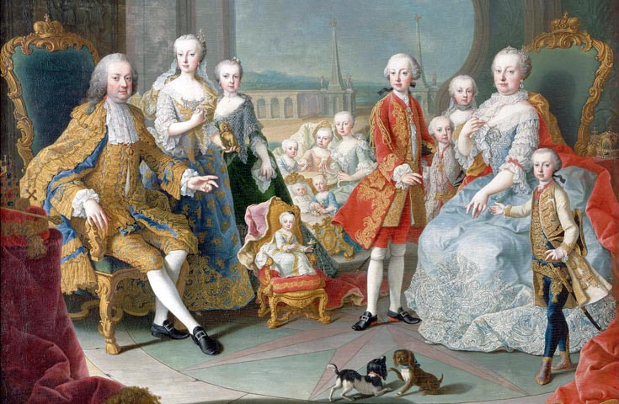
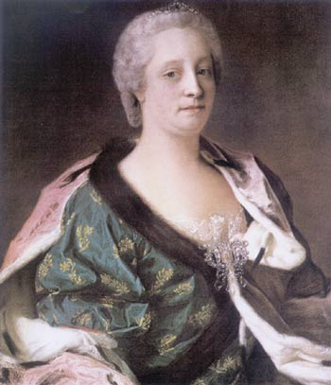
Scholé
1770 Marie Terezie 28. září
„Schulwesen ist und bleibt allzeit ein Politicum“

Slide 23
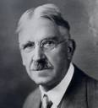
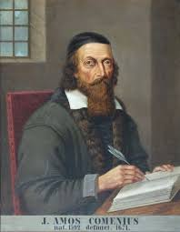
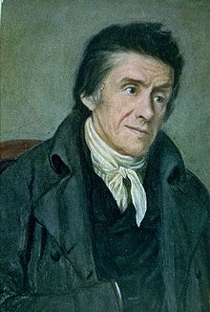
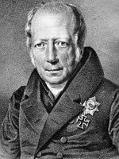
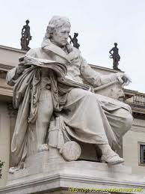
Scholé
V USA se uskutečnil výzkum, v němž bylo 132 profesorů dějin pedagogiky na vysokých školách požádáno, aby označili nejvýznamnější pedagogy a jejich díla v dějinách. Tak byl sestaven následující žebříček:
Jean Jacques ROUSSEAU (1712-1778)
John DEWEY (1859-1952)
Jan Amos KOMENSKÝ (1592-1670)
PLATON (427-347 př. n. l)
Johann Heinrich PESTALOZZI (1746-1827)
Cipro, M. (1984)
Mezi čelné evropské pedagogické humanisty patří
Wilhelm von HUMBOLDT (1767-1835)‏
Humboldt při výchově zdůrazňuje čtyři hlavní aspekty:
Přednost všeobecné výchovy před profesní přípravou
Jednotný školský systém
Omezení státních vlivů na výchovu
Překonání poddanské mentality a rozvoj jedincova sebeurčení
harmonické vzdělání individua má být dosaženo jazykovou výukou,
především studiem řečtiny, protože se charakter řeckého národa
nejvíce blíží charakteru člověka (lidství) vůbec

Slide 24
Scholé
STRATEGIE VZDĚLÁVACÍ POLITIKY ČESKÉ REPUBLIKY DO ROKU 2030+
Autoři: PhDr. Jindřich Fryč, RNDr. Zuzana Matušková, Mgr. Pavla Katzová, PhDr. Karel Kovář, Ph.D.,
Mgr. Jaromír Beran, Mgr. Iveta Valachová, Mgr. Lukáš Seifert, Mgr. Martina Běťáková, Ferdinand Hrdlička
a kolektiv autorů Hlavních směrů vzdělávací politiky ČR do roku 2030+
prof. PhDr. Arnošt Veselý, Ph.D., Fakulta sociálních věd UK
prof. Ing. Milan Pospíšil, CSc., VŠCHT Praha
Mgr. et Mgr. Daniel Prokop, Fakulta sociálních věd UK
prof. PaedDr. Iva Stuchlíková, CSc., Pedagogická fakulta JU
prof. PhDr. Stanislav Štech, Pedagogická fakulta UK
Mgr. Milena Jabůrkova, Svaz průmyslu a dopravy
Ing. Radko Sáblík, ředitel Smíchovské střední průmyslové školy
prof. Ing. Jakub Fischer, Ph.D., Fakulta informatiky a statistiky VŠE Praha

Slide 25
Scholé
STRATEGIE VZDĚLÁVACÍ POLITIKY ČESKÉ REPUBLIKY DO ROKU 2030+
STRATEGICKÉ CÍLE
Strategický cíl 1:
Zaměřit vzdělávání více na získávání kompetencí potřebných pro aktivní občanský, profesní i osobní život
Strategický cíl 2:
Snížit nerovnosti v přístupu ke kvalitnímu vzdělávání a umožnit maximální rozvoj potenciálu dětí, žáků a studentů
STRATEGICKÉ LINIE
Strategická linie 1: Proměna obsahu, způsobů a hodnocení vzdělávání
Strategická linie 2: Rovný přístup ke kvalitnímu vzdělávání
Strategická linie 3: Podpora pedagogických pracovníků
Strategická linie 4: Zvýšení odborných kapacit, důvěry a vzájemné spolupráce
Strategická linie 5: Zvýšení financování a zajištění jeho stability

Slide 26
Scholé
Implementace Strategie 2030+ povede k vytvoření a rozvoji otevřeného vzdělávacího systému, který reaguje na měnící se vnější prostředí a poskytuje relevantní obsah vzdělávání v celoživotní perspektivě.
Cílem vzdělávání v následující dekádě je základními a nepostradatelnými kompetencemi vybavený a motivovaný jedinec, který dokáže v co nejvyšší míře využít svůj potenciál v dynamicky se měnícím světě ve prospěch jak svého vlastního rozvoje, tak s ohledem na druhé a ve prospěch rozvoje celé společnosti.
Všechny základní školy budou mít k dispozici modelové školní vzdělávací programy, odpovídající podmínky i podporu pro zavádění změn. Budou vytvořeny nástroje pro vyhodnocování dosažených kompetencí. Zvýšíme kvalitu vzdělávání ve školách a regionech, které zaostávají za ostatními částmi vzdělávací soustavy, a podpoříme učitele v rozvíjení potenciálu všech žáků. Aby nedocházelo k rané selektivitě a odchodům velkého počtu žáků na víceletá gymnázia, zkvalitníme výuku a posílíme možnosti její individualizace na druhém stupni základních škol. Vytvoříme příležitosti zažít úspěch ve vzdělávání pro všechny žáky bez ohledu na jejich socioekonomické a rodinné zázemí, zdravotní nebo jakékoliv jiné znevýhodnění. Dosavadní implementace kompetenčního modelu ve vzdělávání nebyla úspěšná z důvodů absence jasného vymezení klíčových kompetencí a nedostatečné podpory ředitelům a učitelům. Žádoucím stavem je, aby na víceletá gymnázia v rámci celé ČR odcházeli žáci s mimořádnými studijními předpoklady (tj. cca 5–10 % žáků) a v žádném regionu počet odcházejících žáků výrazně nepřekračoval 10 %.

Slide 27
Scholé
Nikdo vám nemůže zjevit než to, co
již spočívá a zpola dřímá v rozbřesku vašeho poznání. Učitel, který se prochází mezi svými žáky ve stínu chrámu, nedává ani tak ze své moudrosti jako spíše ze své víry a láskyplnosti. Je-li opravdu moudrý, nevyzývá vás, abyste vstoupili do příbytku jeho moudrosti, ale spíše
vás vede k prahu vašeho vlastního myšlení.
Chalíl Džibrán
(1883-1931)

Slide 28
Scholé
Dylan Wiliam
Zdálo se, že dovednosti jsou důležitější než znalosti.
Opak je pravdou. Přečíst text na s. 20-21.
Harry Fletcher - Wood

Slide 29
Scholé
Budoucnost je pochopitelně nejistá, takže jaký je nejlepší způsob, jak na ni připravit žáky? Nejspíš bychom měli rychle přestat přednášet zastaralá fakta a místo toho učit žáky dovednostem, které jim pomohou prospívat v 21. století. A co jsou tyto futuristické dovednosti? Typicky se za ně považuje kritické myšlení, řešení problémů, komunikace, spolupráce a tvořivost. Báječné věci, všechny do jedné, ale snaha beze zbytku jim nahradit školní kurikulum přináší své problémy. Jsou to „dovednosti 21. století“? Nejde spíš o to, že tyto věci byly docela důležité vždycky? A pokud bylo důležité kriticky myslet pro Sokrata, řešit problémy pro Julia Césara, komunikovat pro Shakespeara, být tvořivý pro Leonarda da Vinciho a spolupracovat pro stavitele Velké čínské zdi, jak se jim vůbec podařilo dosáhnout úspěchů bez specifického kurikula pro 21. století?
HENDRICK, Carl a Robin MACPHERSON. Co funguje ve třídě?: most mezi výzkumem a praxí.
Praha: Euromedia Group, 2019.
Carl Hendrick
vedoucím výuky a výzkumu
Wellington College
Robin MacPherson
Robert Gordon's College
ordon's College

Slide 30
Scholé
Sociální pedagogika | Social Education ročník 7, číslo 2, s. 144–145, listopad 2019
Z recenze (Martin Strouhal, FF UK Praha)
„… kniha Radima Šípa přináší do české pedagogiky nový ideový náboj, a doufám, že rozpoutá intelektuální diskusi jdoucí hluboko pod povrch běžně diskutovaných problémů teorie a praxe školního vzdělávání.“
doc. Mgr. Radim Šíp, Ph.D.
Centrum výzkumu FHS UTB, výzkumný pracovník PdF MU

Slide 31
Scholé
Liping Ma (*1951)

Slide 32
Scholé
Moderní společnost
(industriální společnost)
vzniká v 18. století
protiklad společnosti tradiční
ve výkladu světa nabývá důležitosti věda
roste gramotnost a úroveň vzdělání
zesvětštění školy
změna fungování ekonomik
nové výrobní technologie
TRADIČNÍ ŠKOLA
Postmoderní společnost
(postindustriální společnost)
od konce 20. století
výrazná odloučenost od minulosti
společnost založena na globálním trhu
ztráta zájmu o věci veřejné
převládá individuální nad všeobecným
odklon víry v člověkem řízený pokrok
společnost bez univerzálního hodnotového systému
kritický postoj k osvícenství
Nejvlivnějšími postmoderní filosofové
Jacques Derrida
Jean-François Lyotard
Michel Foucault
Je nutné opouštět principy moderní pedagogiky, protože se již vyčerpaly?

Slide 33
Scholé
Klíčové pojmy tzv. neoliberálního diskursu
Vědomostní společnost Klíčové kompetence Celoživotní vzdělávání
Tyto klíčové pojmy mají politický, nepedagogický původ.

Slide 34
Scholé
Pedagogika v období postmoderny
Moderní Postmoderní
Modernita Postmodernita
Podle mínění většiny intelektuálů je modernita v krizi a euroamerická společnost vstoupila do éry post- moderny. Politicky je tento proces postupného přechodu do kvalitativně jiné společnosti datován od roku 1968 do pádu Berlínské zdi a je interpretován jako proces krize modernistické ideologie.
Škola je moderní Žáci jsou postmoderní
Postmoderna
distance od epochy víry v existenci jednoznačných hodnot
vědotechnika spolu s ekonomizujícím způsobem myšlení je zdrojem odloučení vědění od morální sféry
prohlubuje se ekonomizace školního prostoru
vzdělávání se poměřuje efektivitou, nikoli kategoriemi relevantními vzdělání
o termínu „postmodernismus“ neexistuje konsenzus (J. Skalková, Postmoderní myšlení a pedagogika)

Slide 35
Scholé
Kontinuita a autonomie
Tyto dvě charakteristiky školního vzdělávání jsou dnes skrytým jádrem sporů o jeho účel a kvalitu a v posledku i sporů o smysl instituce školy.
Západní společnosti vytvořily školu proto, aby plnila dva základní účely:
kultivovala jedince
předávala tradici (tj. sdílenou kulturu dané společnosti)
Kontinuita znamená důraz na tradici, na osvědčené a sdílené poznatky, postoje a hodnoty. Jejich osvojení předpokládá práci na sobě. Znamená vytváření základních vnitřních podmínek pro sebepoznání a pro osvojení nástrojů dalšího poznávání – tentokrát vnějšího světa. Vyžaduje uvědomit si svou pozici, kořeny, místo, roli v konkrétním historickém, kulturním a sociálním prostředí.

Slide 36
Scholé
Trojice neoliberálních technik typických pro výkon politické moci v současnosti.
Učitel Evaluace
Žák Učivo Standardizace Akontabilita
Akontabilita - adresná zodpovědnost pedagogů nebo celých edukativních institucí za kvalitu i kvantitu jejich služeb, ochota, schopnost a dovednost složit účty ze své edukativní aktivity

Slide 37
Scholé
Má školní vzdělávání a formativní úsilí cílit
na učivo (obsah vzdělání) na „síly“ člověka, jeho činnostní předpoklady či kompetence
Znamená ještě „býti vzdělán“ také mnohé znát, nebo jsme se vstupem do éry digitálního věku umožnili reformulaci pojmu vzdělance do podoby sebevědomého, komunikativního a flexibilního vyhledávače informací na síti?
Koncept informační globalizované společnosti vede k zamlžení rozdílu mezi míněním, názorem, doxou a poznáním (epistémé), mezi laickými domněnkami, třebas zahalenými do expertní rétoriky, a skutečným věděním.
Studium učitelství
akademický koncept kompetenční koncept

Slide 38
Scholé
Komenský, č. 4, červen 2016, ročník 140
Rozhovor s Tomášem Janíkem o (ne)potřebnosti reforem ve vzdělávání
prof. PhDr. Tomáš Janík, Ph.D., M. Ed.
vzdělání je v důsledku reforem redukováno na kvalifikaci a na takzvané kompetence
novohumanistické pojetí vzdělávání a vzdělání je upozaďováno ve pro- spěch pragmatického uplatnění na trhu práce
hlavní ideou je orientace na klíčové kompetence a na využitelnost naučeného – tedy na instrumentalismus a s ním související technokratizaci a ekonomizaci vzdělávání vedenou diktátem povinné inovace vždy a všude
problém současné orientace na takzvané kompetence spočívá v odklonu od znalostí – potažmo od obsahu
mluví se o kompetenci k učení a neříká se čemu, mluví se o kompetenci k řešení problémů a neříká se jakých apod.

Slide 39
Scholé
na vysoké školy nastupují dvě třetiny maturantů
maturitu má 75 procent populace
to vede k otázce, zda má univerzitní vzdělání ještě smysl
počet magistrů, inženýrů a doktorů všech druhů roste
rostou pochyby, zda takový titul stojí za to

Slide 40
Scholé
dítě jako střed výchovy
škola jako efektivně fungující podnik
ředitel a učitel jako vzdělávací manažer
partnerství školy a podniků jako cesty ke zkvalitnění vzdělávání
non-direktivní pedagogický vztah jako žádoucí model vzdělávání
vědecké evaluace žáků, třídy, učitelů a školy
rodina jako informovaný a racionální spotřebitel vzdělávací nabídky
celoživotní vzdělávání flexibilně kompetentního lidského zdroje
Zdroj: Stanislav Štech, Esej o paradoxní situaci učitelství.
Autonomie vzdělávacích systémů je v postmoderní době
čirou iluzí … edukační systém je téměř totálně „kolonizován“
politickým a dnes zejména ekonomickým systémem a nepřímo
nejvlivnějším „tvůrcem idejí“ … totiž systémem mediálním.
pokud bude čas, přečíst Bertrand, str. 196 (myslím, že čas nebude)

Slide 41
Scholé
poměrně málo lidí pracujících v programech učitelského vzdělávání opravdu čte výzkumnou literaturu a přemýšlí o ní v souvislosti s vlastními programy učitelského vzdělávání
většina vzdělávatelů prostě nemá dostatek času, aby zvládli číst množství publikací, které v jejich oboru vycházejí
tradiční programy nedokážou připravit učitele na realitu, se kterou se ve třídě setkají
KORHAGEN, Fred.
Jak spojit praxi s teorii: Didaktika realistického vzdělávání učitelů. Brno: Paido, 2011.

Slide 42
Scholé
Učitel
Vedení školy
Žáci
Rodiče
žáků
Kolegové
Doma
Obec

Slide 43
Scholé
Hluboké zaujetí, učitelova láska k předmětu vychovává lépe než jakákoliv informace. Pokud moji studenti uvidí, že vyučuji matematiku s radostí, že mne to baví, budou mne následovat, budou ochotněji plnit úkoly na ně kladené, budou ve mně vidět člověka, kterému mohou důvěřovat. Důležité
je rovněž, aby učitel hodnotil spravedlivě práci svých studentů.
Dobrý učitel:
musí dostat něco od Pána Boha
stále se vzdělávat nejen v matematice
musí nacházet porozumění u svých nejbližších
Učitelé (teachers)
jsou osoby, jejichž profesní aktivita zahrnuje předávání poznatků (transmission of knowledge), postojů a dovedností, které jsou specifikovány ve formálních kurikulárních programech pro žáky a studenty zapsané do vzdělávacích institucí.
Zdroj: Education at a Glance: OECD Indicators, 2001, s. 309 – 400
Je jistě pozoruhodné, že mezinárodní tým expertů OECD neváhá v současné době definovat učitele jako „zprostředkovatele“ či realizátora „předávání poznatků“, zatímco u nás se toto pojetí některými pedagogickými teoretiky zcela zavrhuje.
Moje definice učitele:
Učitel je zodpovědný, veselý člověk, který se rozhodl dobrovolně a s jistou dávkou pokory věnovat svůj život výchově a vzdělávání dětí. ‏Radost učit bývá občas tlumena nařízeními nadřízených a jiných orgánů.

Slide 44
Scholé

Slide 45
Scholé
Transmisivní – konstruktivní vyučování
Transmisivní vyučování
vidí poznání jako předávání, vychází z předpokladů
žák neví
učitel ví (je garant pravdy)
inteligence je prázdná nádoba
Konstruktivní vyučování
vidí poznání jako konstrukci, výstavbu vlastního poznání, přestavbu
vstupních poznávacích struktur, vychází z předpokladů
žák ví (má tzv. prekoncepty)
učitel vytváří podmínky pro to, aby každý žák mohl dosáhnout co nejvyšší úrovně rozvoje (garant metody)
inteligence je určitá oblast, která se modifikuje a obohacuje restrukturováním
Francesco Tonucci
(*1940)
Tonucci, F. Vyučovat nebo naučit? Praha, SVI PedF UK 1991.

Slide 46
Scholé
Dobrý matematik a dobrý učitel matematiky.
U
U učitelé matematiky
U dobří učitelé
M dobří matematici

